Slide 1
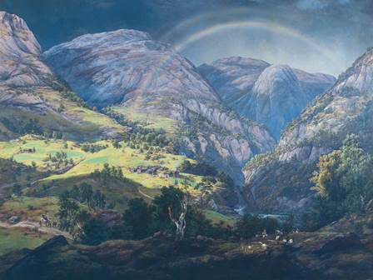
Forestillingen om det norske Fra slutten av 1700-tallet til 1870-årene

Slide 2
Nasjonal identitet på 1700-tallet
Norske Selskab – klubb for norske studenter i København
Studentene diskuterte kultur og litteratur.
Noen skrev tekster, bl.a. dikt om Norge, fortellinger fra norrøn tid og nasjonale epos.
Kjente navn er Johan Herman Wessel og Johan Nordahl Brun.

Slide 3
1814
Unionen Norge-Danmark oppheves.
Norge får egen grunnlov.
Norge får eget Storting.
Norge kommer i union med Sverige.

Slide 4
Forestillinger om det norske etter 1814
Etter 1814 ble nordmenn opptatt av å bekrefte Norges identitet som selvstendig rike.
Historikere, forfattere, språkforskere og bildekunstnere ønsket å gjenoppdage Norges stolte fortid.

Slide 5
Forestillingen om Norge som egen nasjon styrkes - nasjonsbygging
Henrik Wergeland skrev dikt og sanger om Norge.
Peter Christen Asbjørnsen og Jørgen Moe samlet inn norske eventyr og sagn.
Olea Crøger og Magnus B. Landstad samlet inn norske folkeviser.

Slide 6
Nasjonsbygging forts.
Aasmund Olavsson Vinje og Ivar Aasen skrev dikt om norsk natur.
Bjørnstjerne Bjørnson skrev «Ja, vi elsker», nasjonalsangen vår, andre dikt om Norge og bondefortellinger fra norsk miljø.

Slide 7
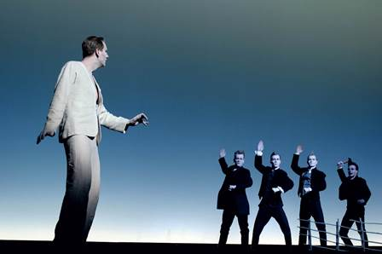
Nasjonsbygging forts.
Maurits Hansen skrev den nasjonalromantiske novellen «Luren».
Henrik Ibsen skrev diktet «Terje Vigen» og det lyriske dramaet «Peer Gynt».

Slide 8
Nasjonsbygging forts.
Ivar Aasen skapte et nytt norsk skriftspråk bygget på norske dialekter.
Knud Knudsen fornorsket det danske skriftspråket.

Slide 9
Nasjonsbygging i musikk og malerkunst
Adolph Tidemand, J. C. Dahl og Hans Gude malte bilder fra norsk bondemiljø.
Ole Bull og Edvard Grieg skrev musikk som var nært knyttet til norsk folkemusikk.

Slide 10
Inspirasjonen fra Europa
Johan G. Herder, tysk filosof og folkeminnegransker kom med ideen:
Hvert folk har sin egen «folkesjel».
«Folkesjelen» viser seg i folkediktning og språk.
Jacob og Wilhelm Grimm samlet derfor inn og skrev ned tyske folkeeventyr og sagn.
Dette inspirerte og påvirket Asbjørnsen og Moe i deres arbeid.

Slide 11
Inspirasjonen fra Europa forts.
Montesquieu, fransk filosof, hevdet at det var sammenheng mellom naturen og klimaet i et land og folks måte å være på.
Dette påvirket norske diktere og malere.

